Slide 1
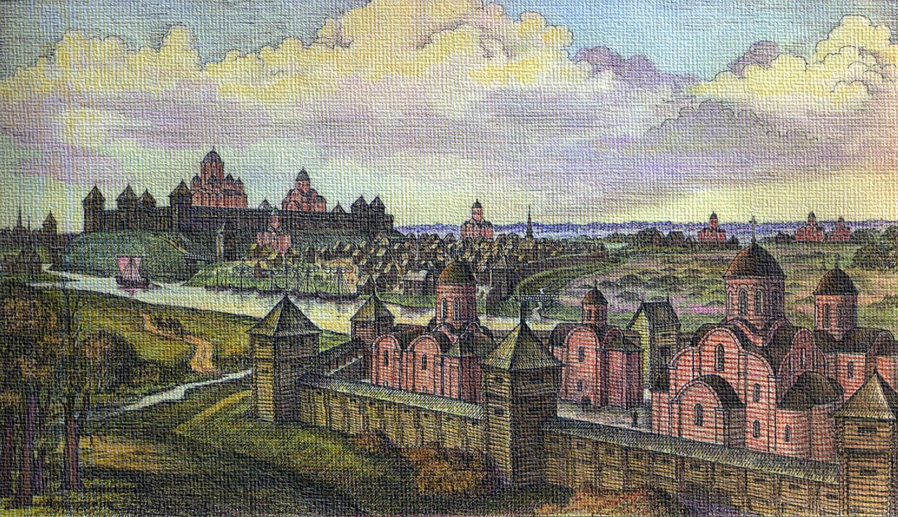
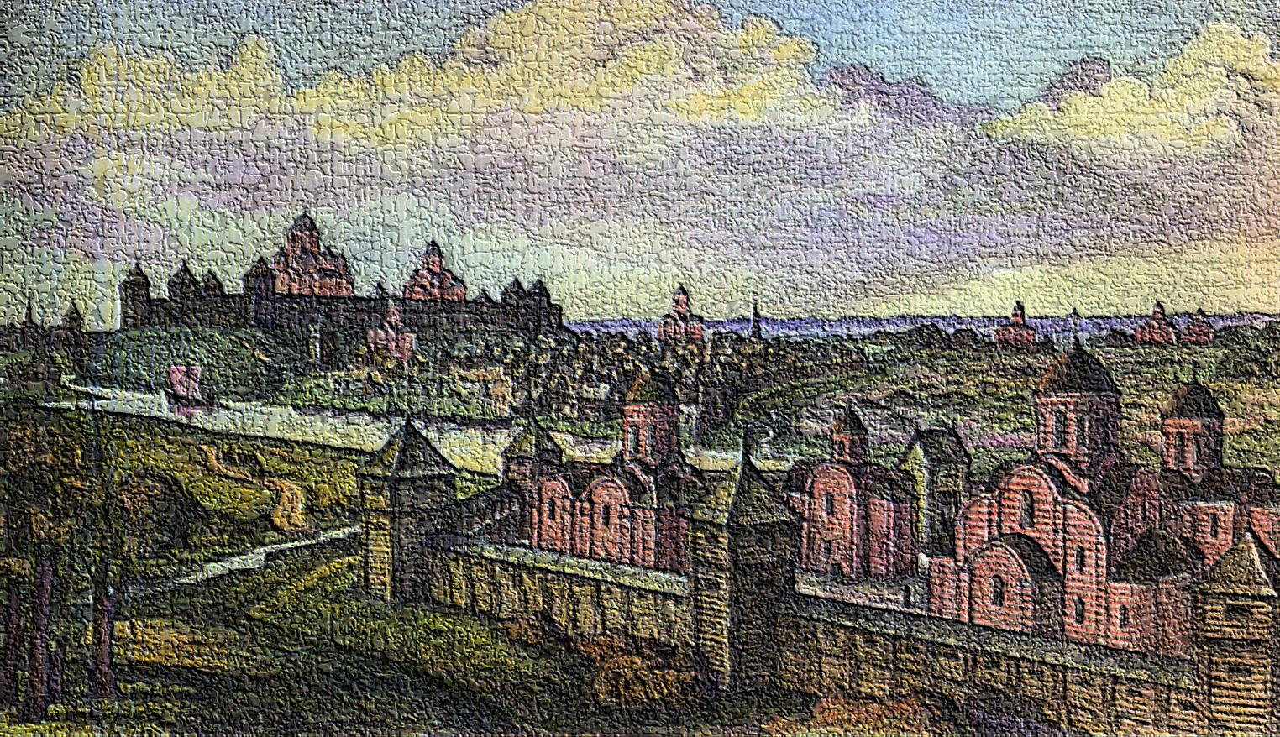
Полоцкое княжество в X – XI вв.
03.11.2018
6 класс, история Беларуси

Slide 2

Можно ли говорить, что
Полоцкое княжество в X - XI вв.
являлось одним из
сильнейших государств
восточных славян?

Slide 3
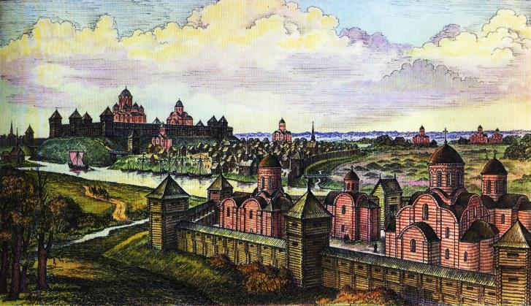
Древний Полоцк
862 г. – первое упоминание о Полоцке.
Основан при впадении р.Полоты в Западную Двину.
Выгодное географическое положение: на пересечении торговых путей.

Slide 4
Достижения Брячислава | Достижения Всеслава
1003 – 1044 гг. правление | 1044 – 1101 гг. правление
С. 82 - 83

Slide 5
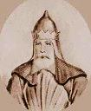
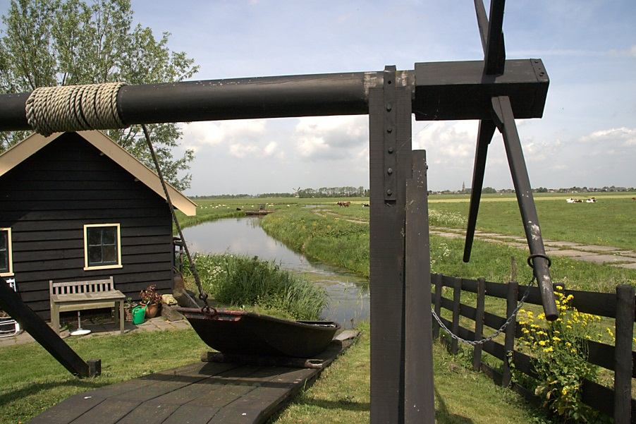
Брячислав Изяславович
Правил в 1003-1044 гг.
Увеличил территорию Полоцкого княжества
Боролся с Новгородом и Киевом за волоки.
Волоки – сухопутные торговые пути
между реками.

Slide 6
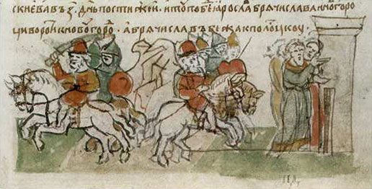
1021 г. – битва на р.Судомири
между Брячиславом и Ярославом Мудрым

Slide 7
Достижения Брячислава | Достижения Всеслава
1003 – 1044 гг. правление | 1044 – 1101 гг. правление
С. 82 - 83 | С. 83 - 86

Slide 8
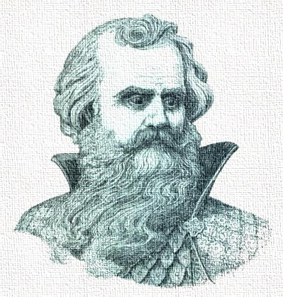

Всеслав Брячиславович
Правил в 1044-1101гг.
Получил прозвище «Чародей»
При нём Полоцкое княжество достигло наивысшего расцвета
Совершил походы на Новгород и Псков
Построил храм Софии

Slide 9
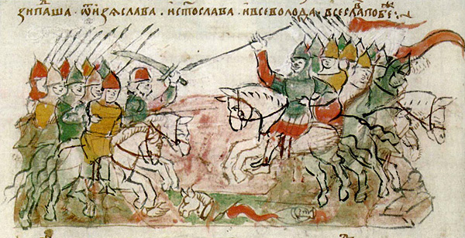
1067 г. – битва на р.Немига
между войском Всеслава Чародея и
киевскими князьями

Slide 10
Можно ли говорить, что
Полоцкое княжество в X - XI вв.
являлось одним из
сильнейших государств
восточных славян?

